Slide 1
알 쓸 웨 어
Together Merge Korean Dictionary 함께하는 통일 우리말 사전

Slide 2
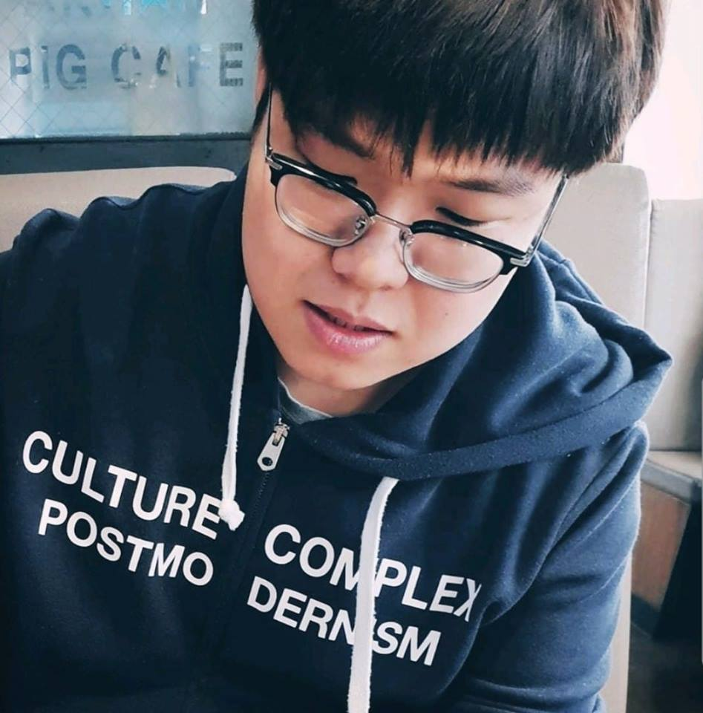
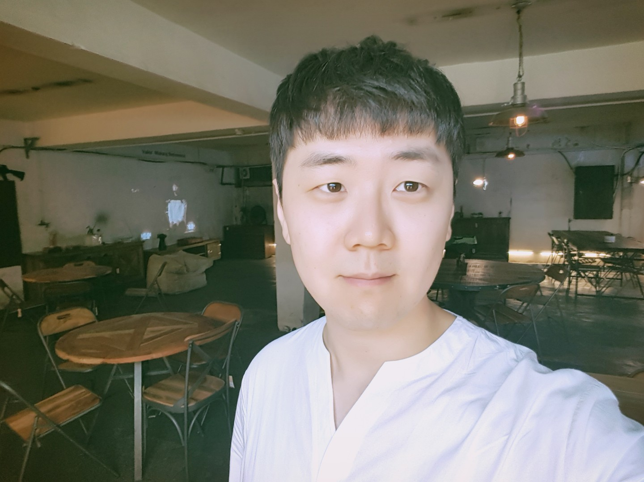
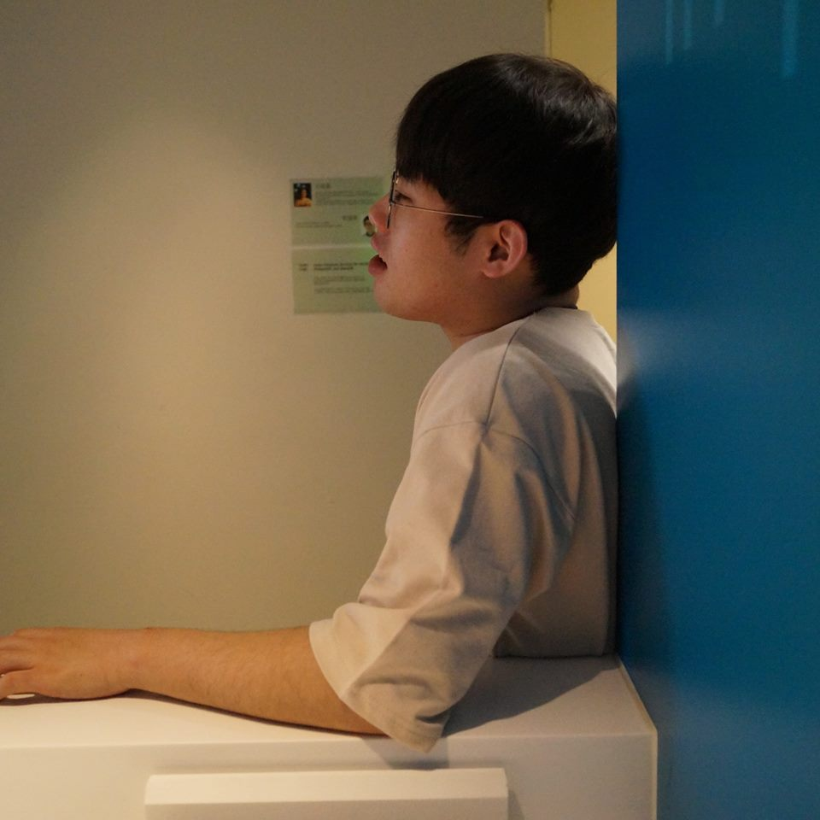
팀원 소개
김대희
비상교육
BackEnd
기획자
이성준
바벨탑
Front-End
문성주
스탠다드네트웍스
BackEnd

Slide 3
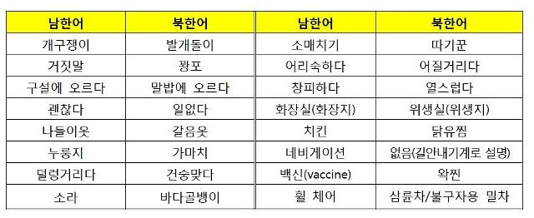
기획 배경 - 남북한 사람들의 언어 이질화 문제
남북한은 70년 이상 분단되면서 각자의 언어를 사용하여 의미가 다른 문자가 많아짐. 탈북민들은 점점 증가하고 있지만, 여전히 언어의 이질화를 느껴 언어를 배우기 쉽지 않음. 이러한 언어 이질화를 웹 / 앱 사이트를 만들어 모두가 기여하여 이를 해결.
출처 : 2015년 아주경제

Slide 4

TMKD의 목표
모두가 기여하는 언어사전 어느 누구나 기여할 수 있고 , 이를 통해 다른 사람들이 도움을 받을 수 있음.
언어의 이질감 극복 해당 사이트를 통해 언어의 이질감을 극복하고, 조금 더 편하게 의사소통 할 수 있음.

Slide 5
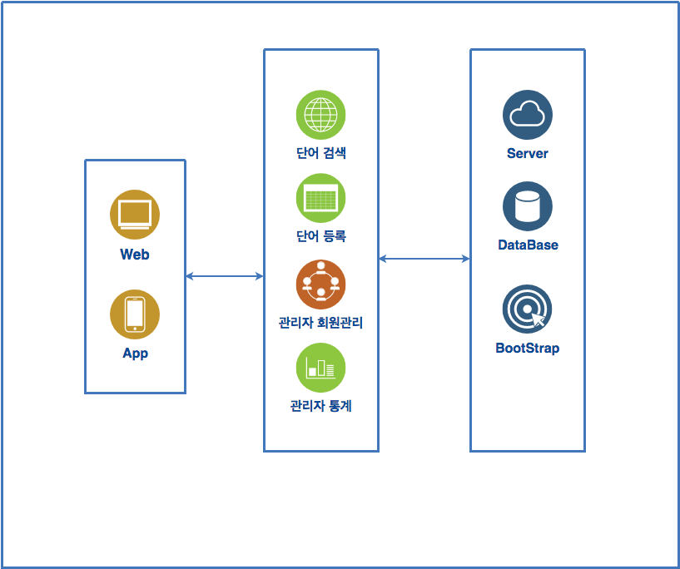
시스템 구성도
사용 기술 BackEnd : Spring 4.1 Front-End : Jquery 2.3 BootStrap DataBase : Mysql Chart : Google Chart

Slide 6
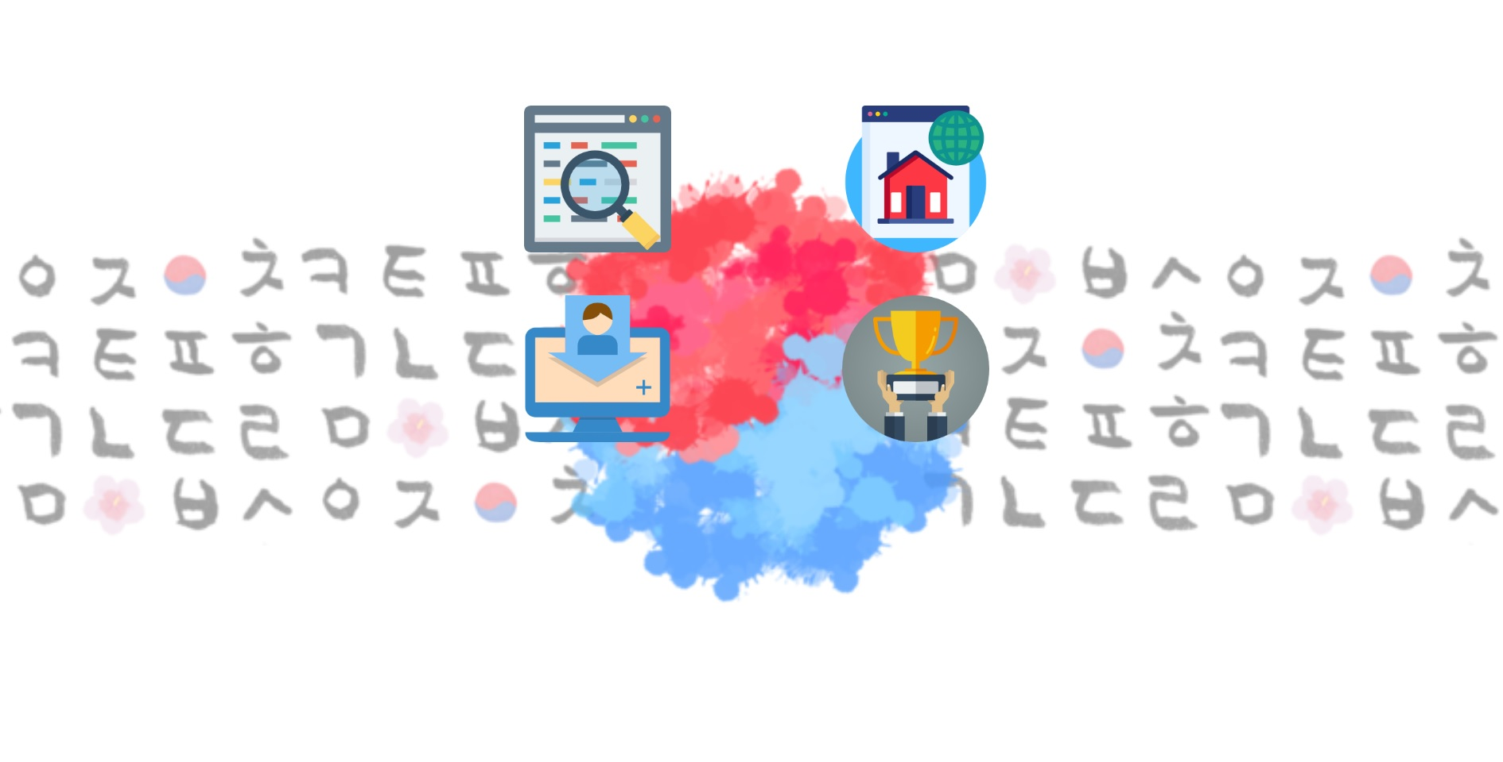
TMKD 프로젝트 설명 –( 1 )
시작 화면 단어 검색 메인 화면 회원 정보 수정 기여자 순위 시작 화면으로 아이콘을 통해 쉽게 접근할 수 있도록 함.

Slide 7
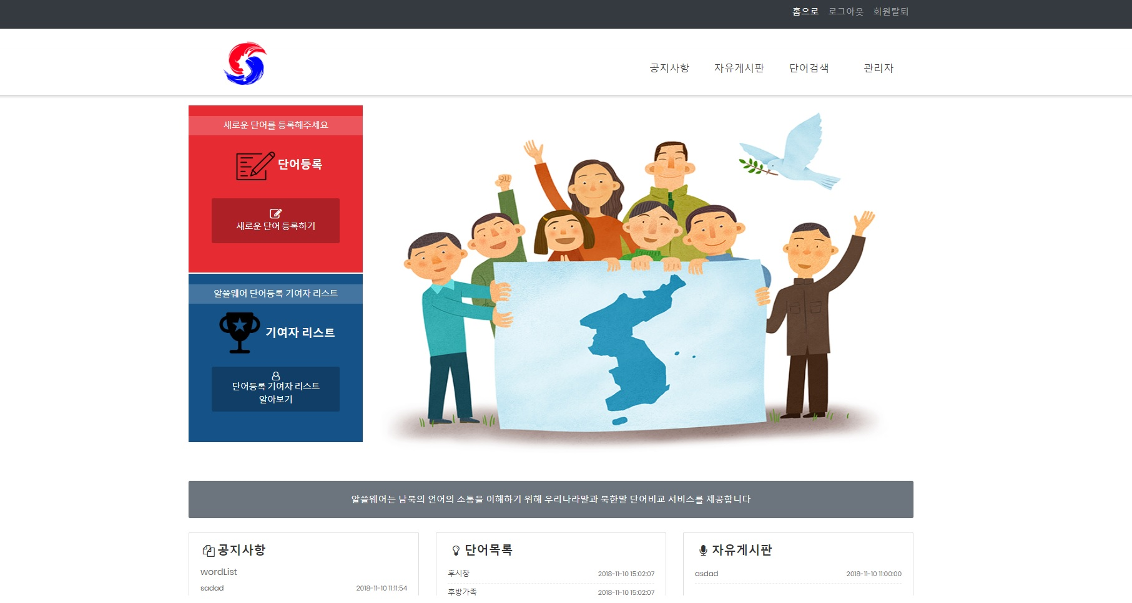
TMKD 프로젝트 설명 –( 2)
홈 화면 단어 등록 공지사항 자유게시판 게시판의 기본적인 기능을 갖추고 있으며, 원하는 단어 검색 및 관리자 회원의 경우 관리자 기능을 이용할 수 있음.

Slide 8
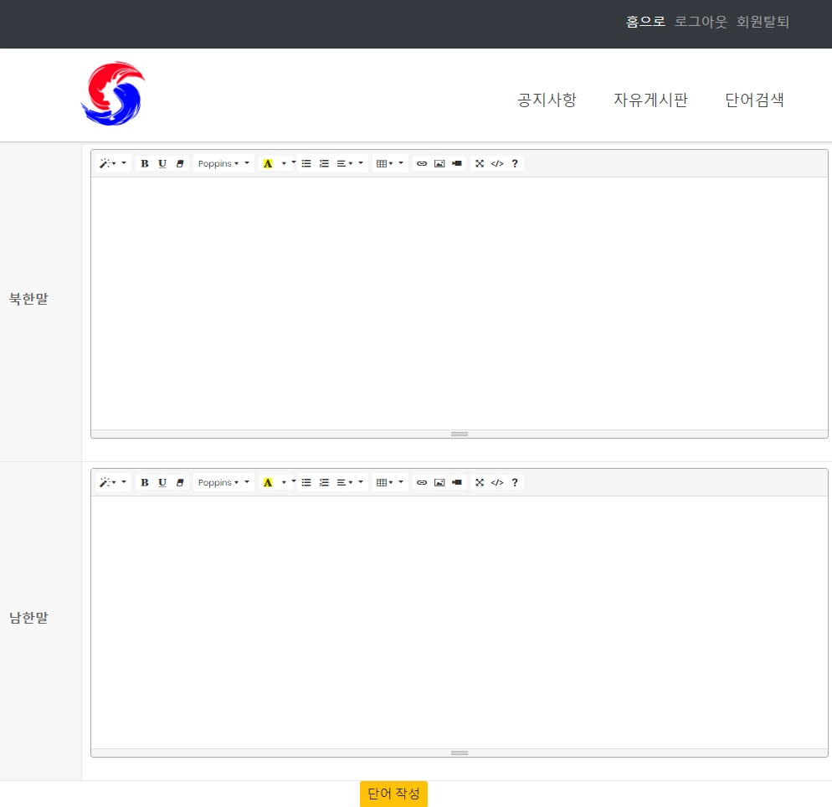
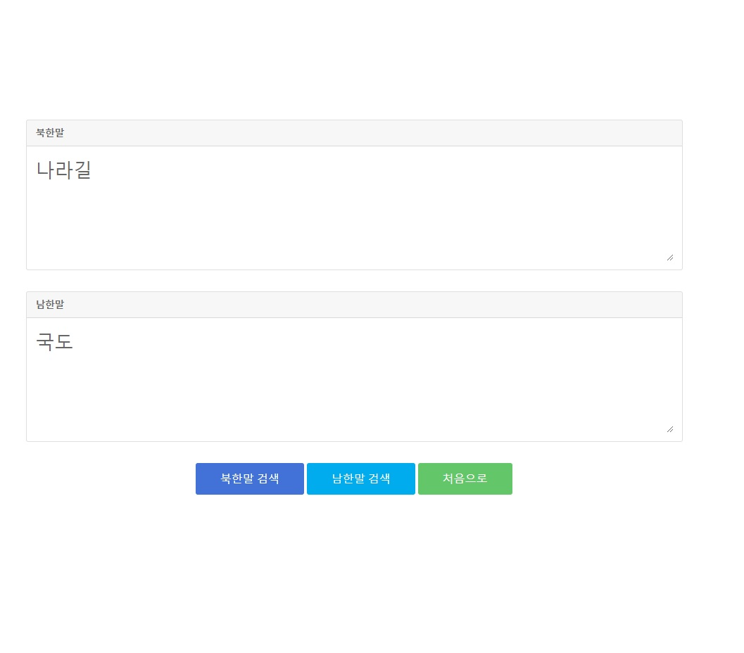
TMKD 프로젝트 설명 –( 3 )
단어 검색 및 등록 화면 - 단어 등록 - 단어 검색 단어 등록은 누구나 기여할 수 있으며, 관리자의 허가가 내려지면 검색하여 이를 찾을 수 있다. 문장 및 여러가지 단어를 등록할 수록 검색할 수 있는 폭이 넓어진다.

Slide 9
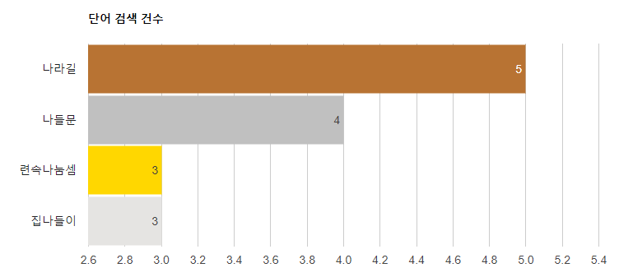
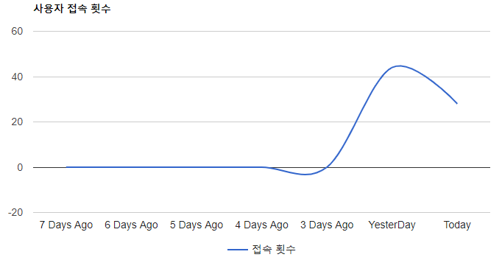
TMKD 프로젝트 설명 –- 관리자 ( 1 )
관리자 화면 ( 1 ) 단어 검색 건수 사용자 접속 횟수 회원들의 단어 검색 빈도를 검색할 수 있으며, 사용자의 접속 요일을 파악하여, 해당 시스템 점검 일 등의 개발작업 및 사용자가 가장 많이 언제 접속하는지 또한 파악 가능.

Slide 10
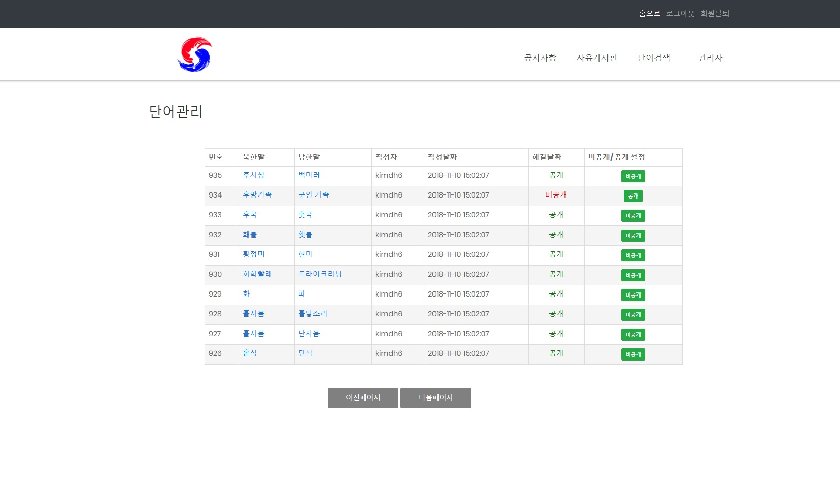
TMKD 프로젝트 설명 –- 관리자 ( 2 )
관리자 화면 ( 2 ) 단어 관리 회원 관리 무분별한 단어 및 욕설 등의 우려가 있으므로, 관리자 허가시 검색 가능할 수 있게 할 수 있고, 불량 회원 및 스팸 회원들 또한 관리하여 해결할 수 있다.

Slide 11
감사합니다.

